Slide 1

欢迎来到睿峰培训
www.rimiedu.com

Slide 2
html+css
初识代码篇

Slide 3
前端开发语言介绍
html（Hypertext Markup Language）—— 结构
超文本标记语言
css（Cascading Style Sheets）—— 样式
层叠样式表
js（javascript）—— 行为

Slide 4
html 第一个页面
声明文档类型的两种方式
HTML -> <!DOCTYPE html PUBLIC "-//W3C//DTD XHTML 1.0 Transitional//EN" "http://www.w3.org/TR/xhtml1/DTD/xhtml1-strict.dtd">
HTML -> <!DOCTYPE html PUBLIC "-//W3C//DTD XHTML 1.0 Transitional//EN" "http://www.w3.org/TR/xhtml1/DTD/xhtml1-transitional.dtd">
代码编码格式
<meta charset="utf-8"/>
标签
< 标记
< html> 标签
< html > </ html > 标签对
单标签：直接在后面斜杠结束的标签叫做单标签
<br><hr><img><input><param><meta><link>

Slide 5
常见标签
div 块
img 图片（单标签）
a 链接、下载、锚点、发邮件、打电话、发短信
h1-h6 标题
p 段落
strong 强调（粗体）
em 强调（斜体）
span 区分样式
ul 无序列表
ol 有序列表
li 列表项
dl 定义列表
dt 定义列表标题
dd 定义列表项

Slide 6
标签分类
块级元素
div, p, h1-h6, hr, ul, li, ol, dl, table
行内元素(内联元素)
span, strong, em, br, img , input, label, select, textarea

Slide 7
块元素和内嵌元素
块的特征
1、默认独占一行
2、没有宽度时，默认撑满一排
3、支持所有css命令
内嵌(内联、行内)的特征
1、同排可以继续跟同类的标签
2、内容撑开宽度
3、不支持宽高
4、不支持上下的margin和padding

Slide 8
块和内嵌的转换
display：block 显示为块
使内联元素具备块属性标签的特性
display：inline 显示为内嵌
使行块属性标签具备内联元素的特性

Slide 9
display：inline-block;
Inline-block的特点和问题
特性：
1、块在一行显示；
2、行内属性标签支持宽高；
3、没有宽度的时候内容撑开宽度
问题：
1、ie6 ie7 不支持块属性标签的inline-block;

Slide 10
样式表出现的位置
行间样式表
<div style="……"></div>
内部样式表
<style>…………</style>
外部样式表
<link href="style.css" rel="stylesheet"/>
导入样式表
！import url(‘style.css’)

Slide 11
常见样式
width 宽度 height 高度
background 背景 border 边框
padding 内边距 margin 外边距
display 元素显示和转换 position 定位
font-size 文字大小 font-family 字体
color 文字颜色 line-height 行高
text-align 文本对齐方式 text-indent 首行缩进
font-weight 文字着重 font-style 文字样式
text-decoration 文本修饰 letter-spacing 字母间距
word-spacing 单词间距

Slide 12
常见复合属性
复合属性：
background
border
padding
margin
font：font-style | font-weight | font-size/line-height | font-family；

Slide 13
background
background 背景
background-color: gray; 背景颜色
background-image: url(bg.jpg); 背景图
background-repeat: no-repeat; 背景图是否重复
background-position: center 0px; 背景图位置
Background-size : 10px 10px 背景图大小
background-attachment : fixed; 背景是否滚动

Slide 14
border
border 边框
border-width 边框宽度
border-style 边框样式
border-color 边框颜色
边框样式：
solid 实线
dashed 虚线
dotted 点线（IE6不兼容）

Slide 15
padding
padding 内边距
padding-top 上边内边距
padding-right 右边内边距
padding-bottom 下边内边距
padding-left 左边内边距
padding: top right bottom left;
注意：内边距相当于给一个盒子加了填充厚度会影响盒子大小

Slide 16
margin
margin 外边距
外边距的问题：
1、上下外边距会叠压；
2、父子级包含的时候子级的margin-top会传递给父级；
外边距复合：margin: top right bottom left;

Slide 17
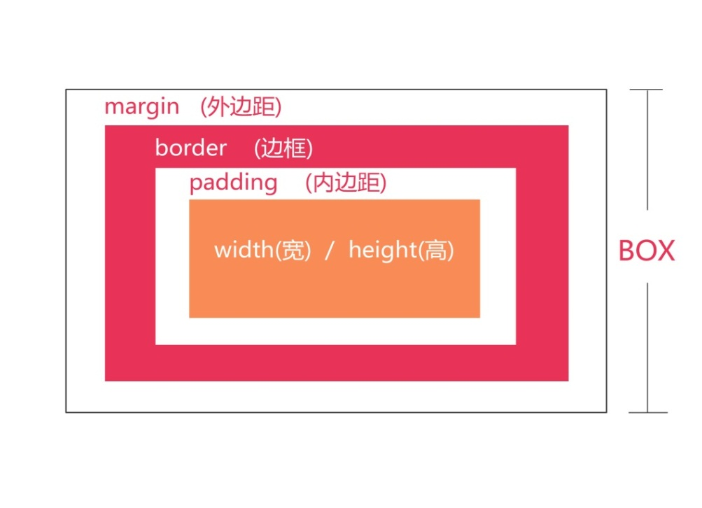
盒模型
盒子大小 = border + padding + width/height
盒子宽度 = 左border+左padding+width+右padding +右border
盒子高度 = 上border+上padding+height+下padding+下border

Slide 18
选择器
id选择器（#）
群组选择器（，）
class(类)选择器（.）
类型(元素)选择器(div……)
包含(后代)选择器（div p）
通配符（*）

Slide 19
选择符的优先级
基础选择符的优先级
通配符 < 类型 < class < id < style(行间) < js < !important

Slide 20
A的四个伪类
伪类：伪类用于向被选中元素添加特殊的效果。
link 未访问（默认）
hover 鼠标悬停（鼠标划过）
active 链接激活（鼠标按下）
visited 访问过后（点击过后）
A四个伪类的顺序：
link visited hover active
（love hate 记忆方法！）

Slide 21
A伪类的应用 和 兼容
a伪类的应用：
a、四个伪类全用(搜索引擎、新闻门户、小说网站)
b、一般网站只用（ a{} a:hover{} ）
IE6不支持a以外其它任何标签的伪类；
IE6以上的浏览器支持所有标签的hover伪类；

